Slide 1


Algemene Ledenvergadering
8 maart 2024

Slide 2

Alles is reeds aanwezig
het bestaat al
voordat het
ongepland
waarneembaar werd
het schept een ruimte
vol verbazing
en nodigt uit tot
verwondering
het is immer nabij
mits
je er oog
voor hebt
Albert Hoogendijk
Uit: Veerkrachtig leven
Een BREDE kijk op gezondheid
Marijke en Annemieke
van Duinhoven
Algemene Ledenvergadering, 8 maart 2024

Slide 3
Welkom
Algemene Ledenvergadering VVM
8 maart 2024

Slide 4
Agenda
Opening met een korte meditatie
2/3 Mededeling /vaststellen van de agenda
Notulen van de ledenvergadering van 1 december 2023
Vaststelling Jaarverslag 2023
Jaarrekening 2023
Ontwikkelingen rond zorgverzekeringen
Wat komt er nog
Rondvraag
Algemene Ledenvergadering, 8 maart 2024

Slide 5
JAARVERSLAG 2023
Algemene Ledenvergadering, 8 maart 2024

Slide 6

JAARVERSLAG 2022
Een mindfulness vereniging zijn
Een mindful netwerk zijn
Een platform voor ontwikkeling
Beroepsprofiel
Herregistratie
- Verbindende factor
Een Verbindende factor zijn voor samenleving en leden
Faciliterend voor professionals
- Jaardag
- Online workshop
Algemene Ledenvergadering, 8 maart 2024

Slide 7
JAARREKENING 2023
Algemene Ledenvergadering, 8 maart 2024

Slide 8
Belangrijke punten uit 2022
Geen fysiek Jaardagen wel twee voorbereid, naar online workshop en doorgeschoven naar 18 februari 2023
Wel groei van leden maar minder dan verwacht. Relatief veel afmeldingen
Nog geen inkomsten van de opleidingsmodule
Geen Supervisoropleiding dus minder kosten en opbrengsten
Hogere certificeringskosten in verband met aanpassing en Certificeringscommissie
Minder bestuurskosten i.v.m. vacature
Algemene Ledenvergadering, 17 maart 2023

Slide 9
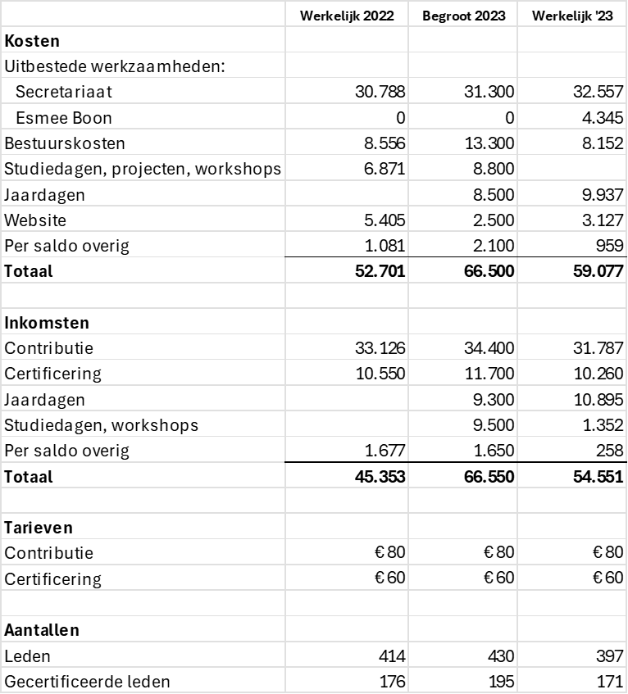
Inkomsten en uitgave 2023 in vergelijking begroting en resultaat vorig jaar
Algemene Ledenvergadering, 8 maart 2024

Slide 10
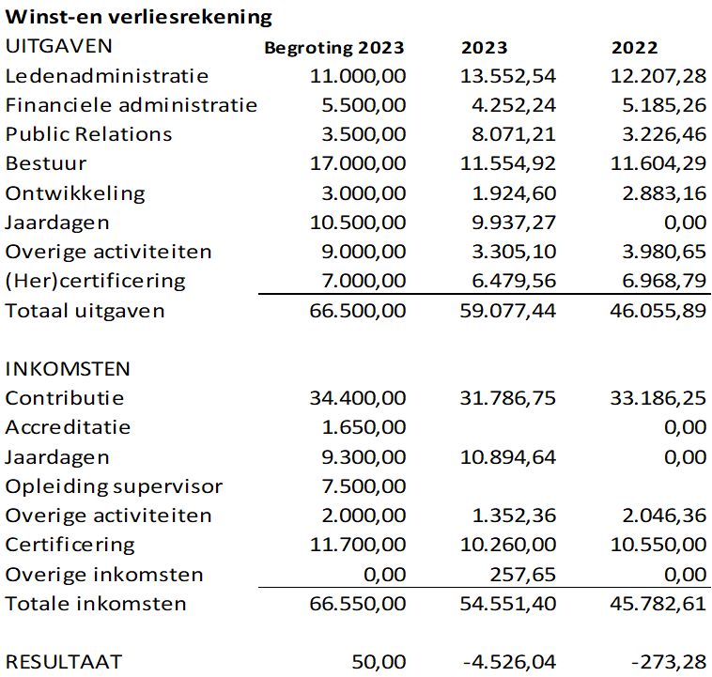
Jaarrekening 2023
Algemene Ledenvergadering, 8 maart 2024

Slide 11
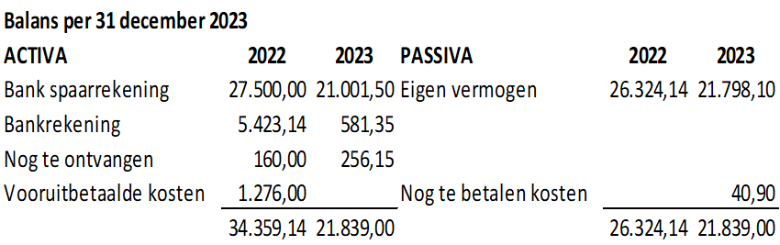
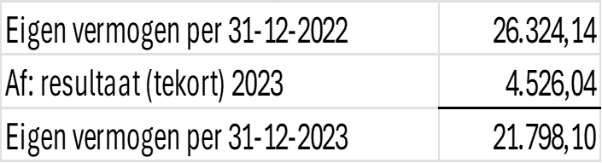
Balans 31-12-2023
Algemene Ledenvergadering, 8 maart 2024

Slide 12
Kascommissie
Kascommissie:
Jacquelin Zents
Wiliam Hoecks
Komen op donderdagavond 21 maart 2024 bijeen, samen met de Penningmeester
Zijn jullie akkoord als de kascommissie ook zijn goedkeuring geeft?
We berichten hierover in de nieuwsbrief
Algemene Ledenvergadering, 8 maart 2024

Slide 13
Zorgverzekeraars
Zilveren Kruis en Interpolis vergoeden een deel van de MBSR/MBCT, MBCP-Fear en MBCL
Op de factuur dienen de prestatiecodes te staan maar ook een AGB-code
In 2024 wordt de AGB-code niet gehandhaafd
De Vereniging voor Mindfulness wil graag de eis van AGB-code ongedaan maken:
- Geen verhoging van de administratieve lasten druk
- Mindfulness is geen therapie maar een training voor een betere leefstijl en dus gezondheidsbevordering
De Vereniging Voor Mindfulness bewaakt de kwaliteit van de
trainers door certificering en hercertificering
Iemand die een AGB-code kan verkrijgen heeft zeker kwaliteiten maar die kwaliteiten zijn niet noodzakelijk voor trainers
Algemene Ledenvergadering, 8 maart 2024

Slide 14
Samen voor kwaliteit
Wat komt er
April Workshop: ‘Veerkrachtig leven’
Marijke en Annemieke van Duinhoven
Mei Workshop: ‘Mindfulness en leiderschap’
          Kiran de Waal
Juni Workshop: ‘Je eigen praktijk op bouwen’
Anurag ten Klooster
Sept/okt Jaardag: Engaged mindfulness, in voorbereiding
Okt. Workshop: in voorbereiding, uitnodig gemaakt
Nov. Workshop: in voorbereiding
Algemene Ledenvergadering, 8 maart 2023

Slide 15
Rondvraag/afsluiting vergadering
Algemene Ledenvergadering, 8 maart 2024

Slide 16

Dank voor jullie bijdrage
Algemene Ledenvergadering, 8 maart 2024

